Slide 1

МАСТЕР-КЛАСС ДЛЯ ПЕДАГОГОВ
изготовление книжек - малышек
Подготовила воспитатель
подготовительной группы:
Калиниченко О.Ю

Slide 2

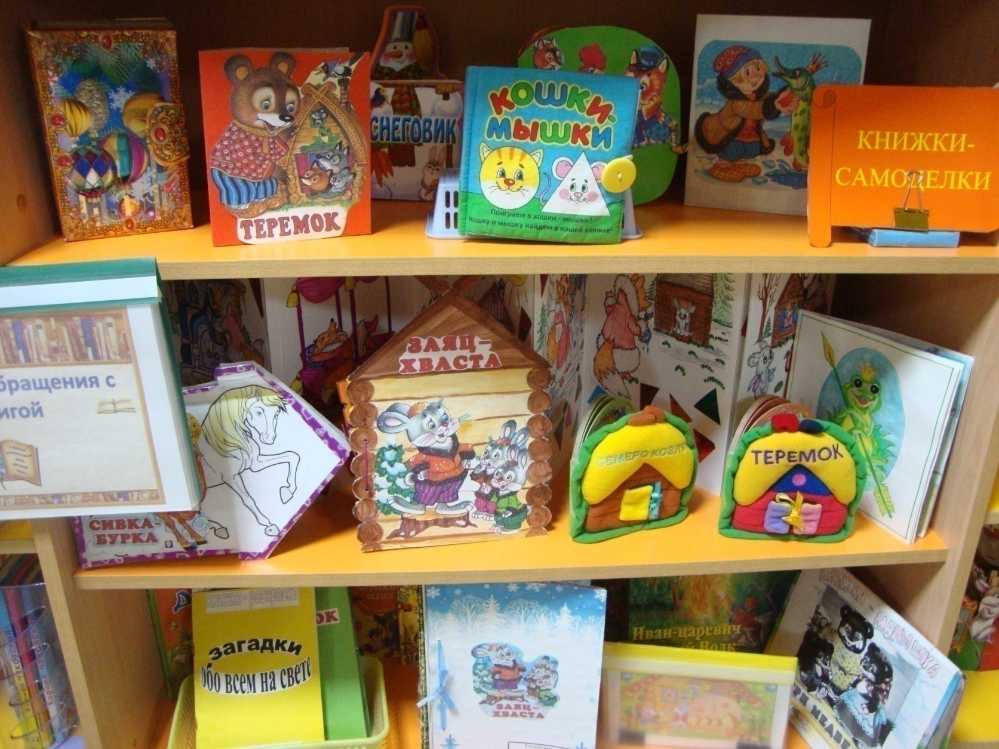
ЦЕНТР речевого развития

Slide 3

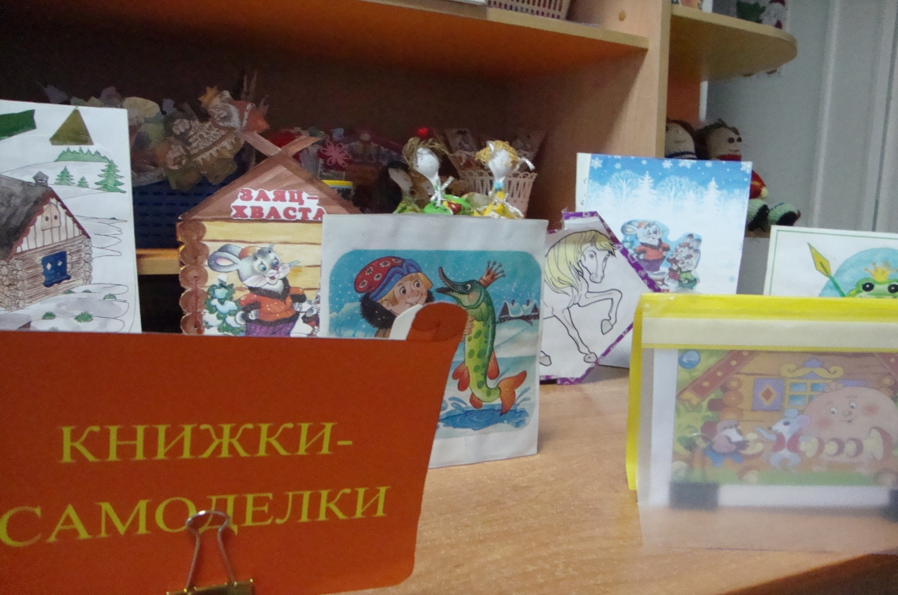

Slide 4
ВИДЫ КНИЖЕК- МАЛЫШЕК
Книжки из ткани
Книжки из фетра
Книжка-раскладушка
Книжка из фотографий
Книжки из картона
Книжка-раскраска
Книжка в файлах
Книжка-загадка
Книжки-рисунки
Книжки-коробки

Slide 5

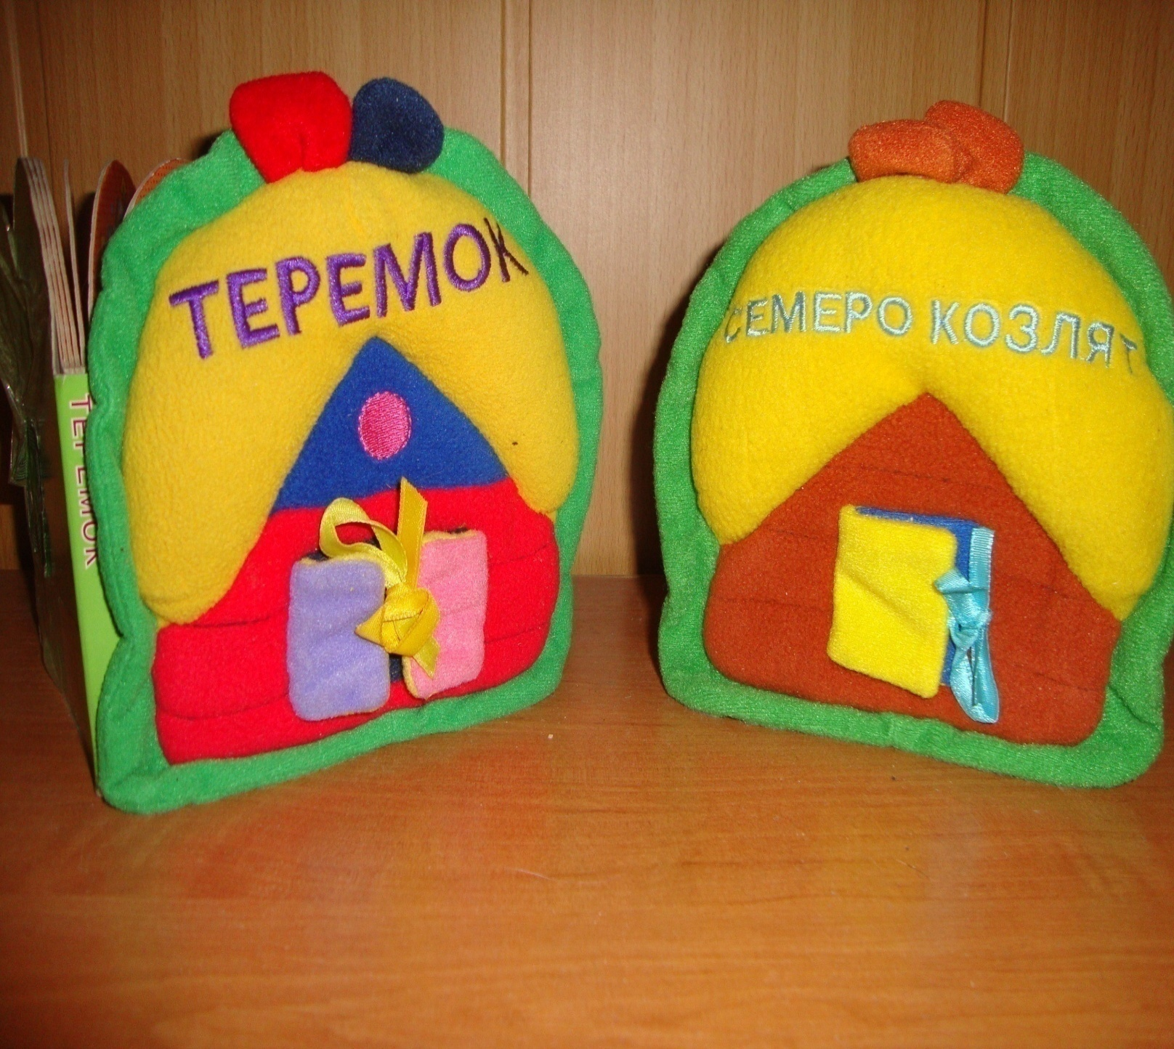
Книжки из фетра

Slide 6
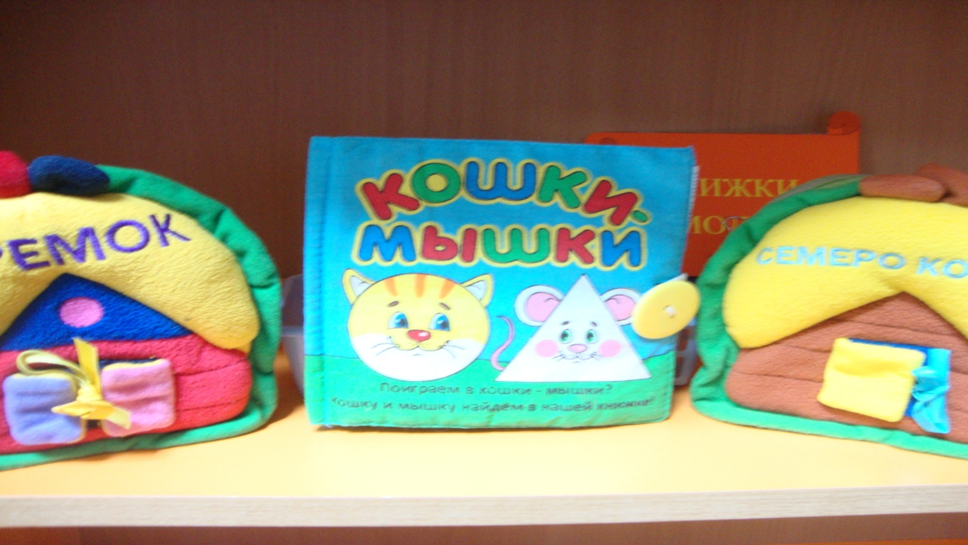
Книжка из материи

Slide 7

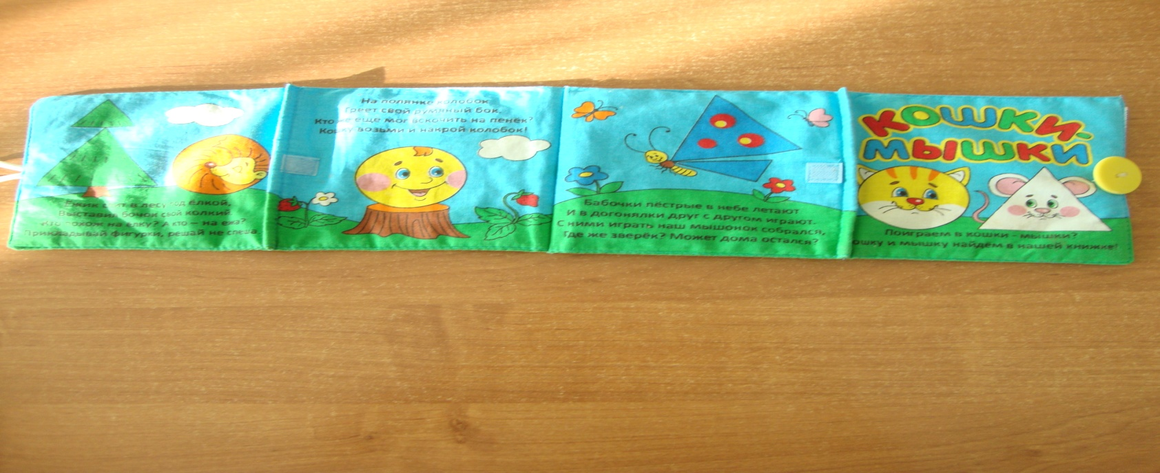

Slide 8
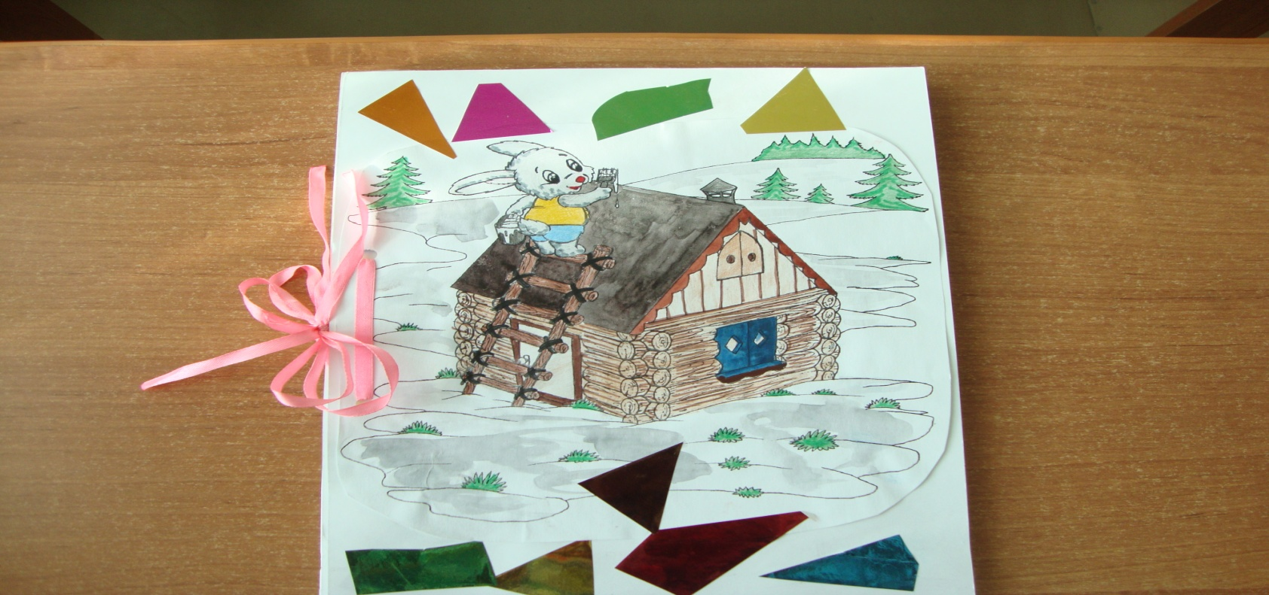
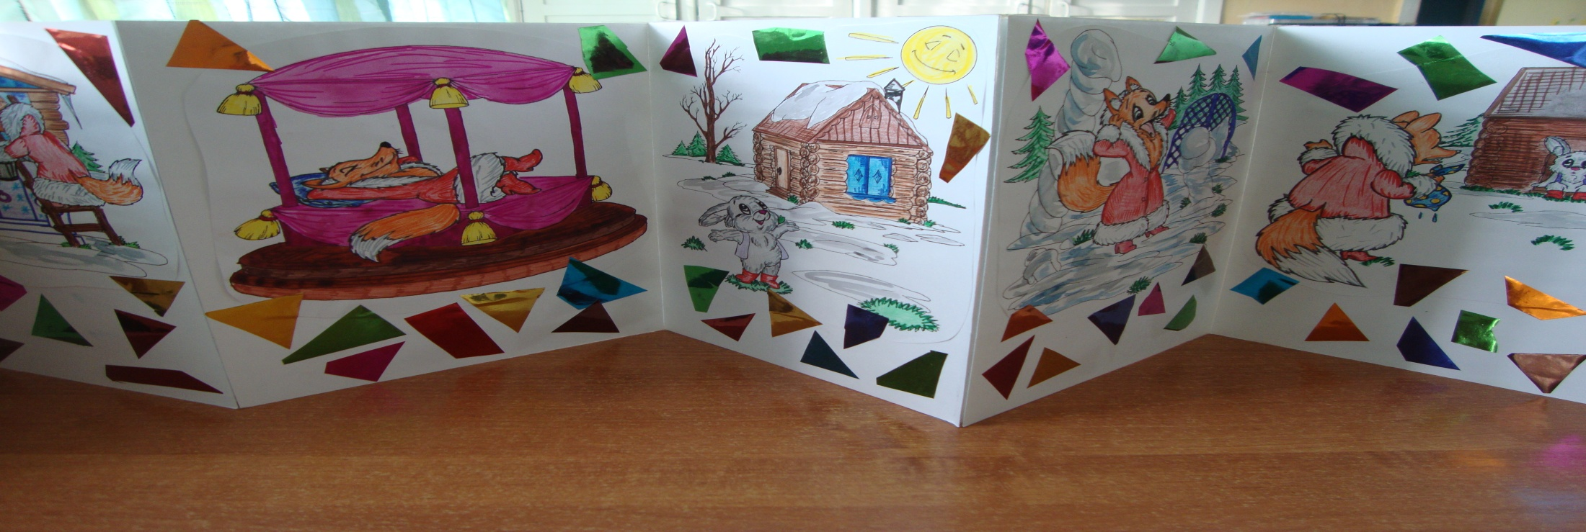
Книжка-раскладушка

Slide 9
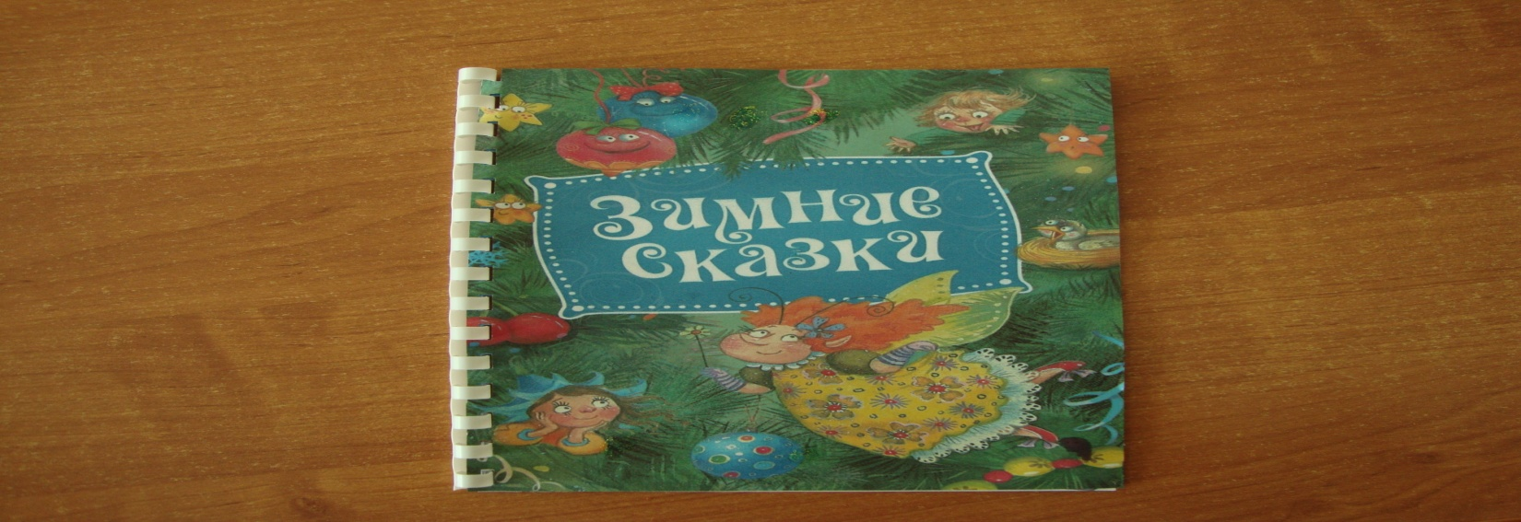
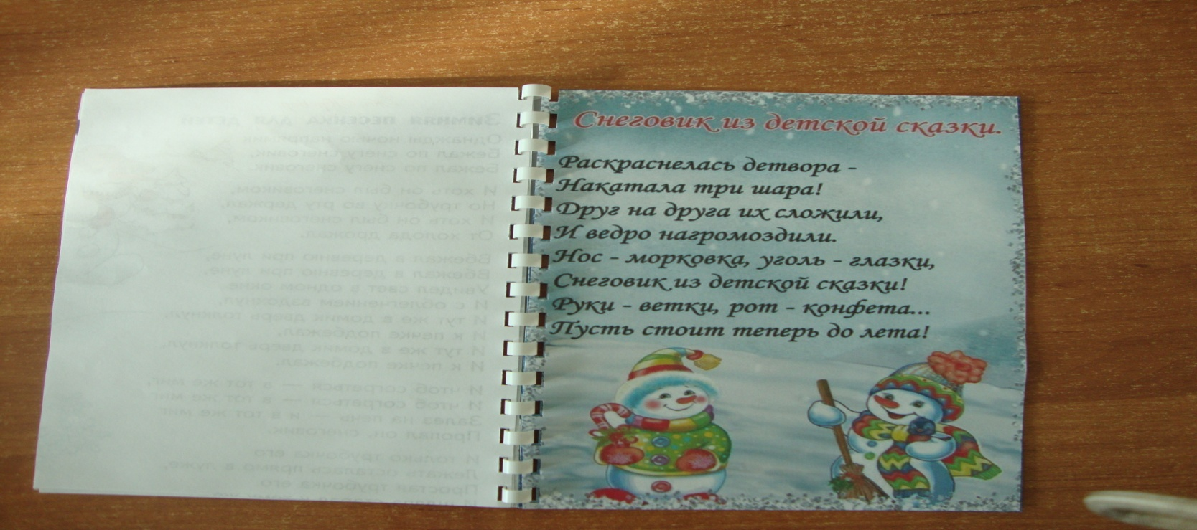
Фотокнижка

Slide 10
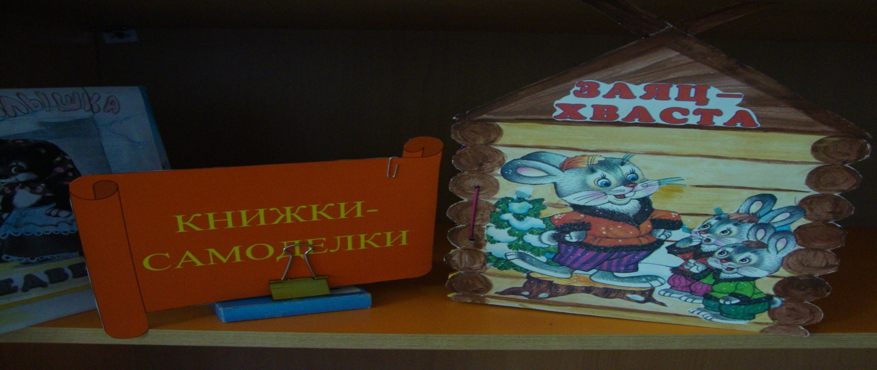
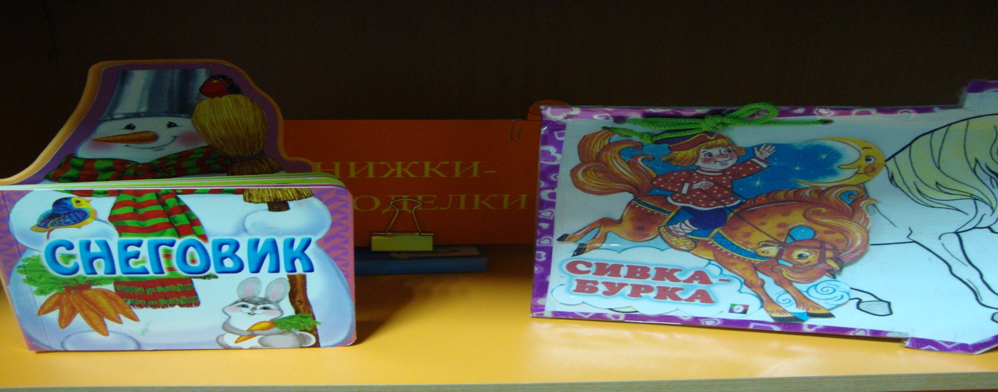
Книжки из картона

Slide 11
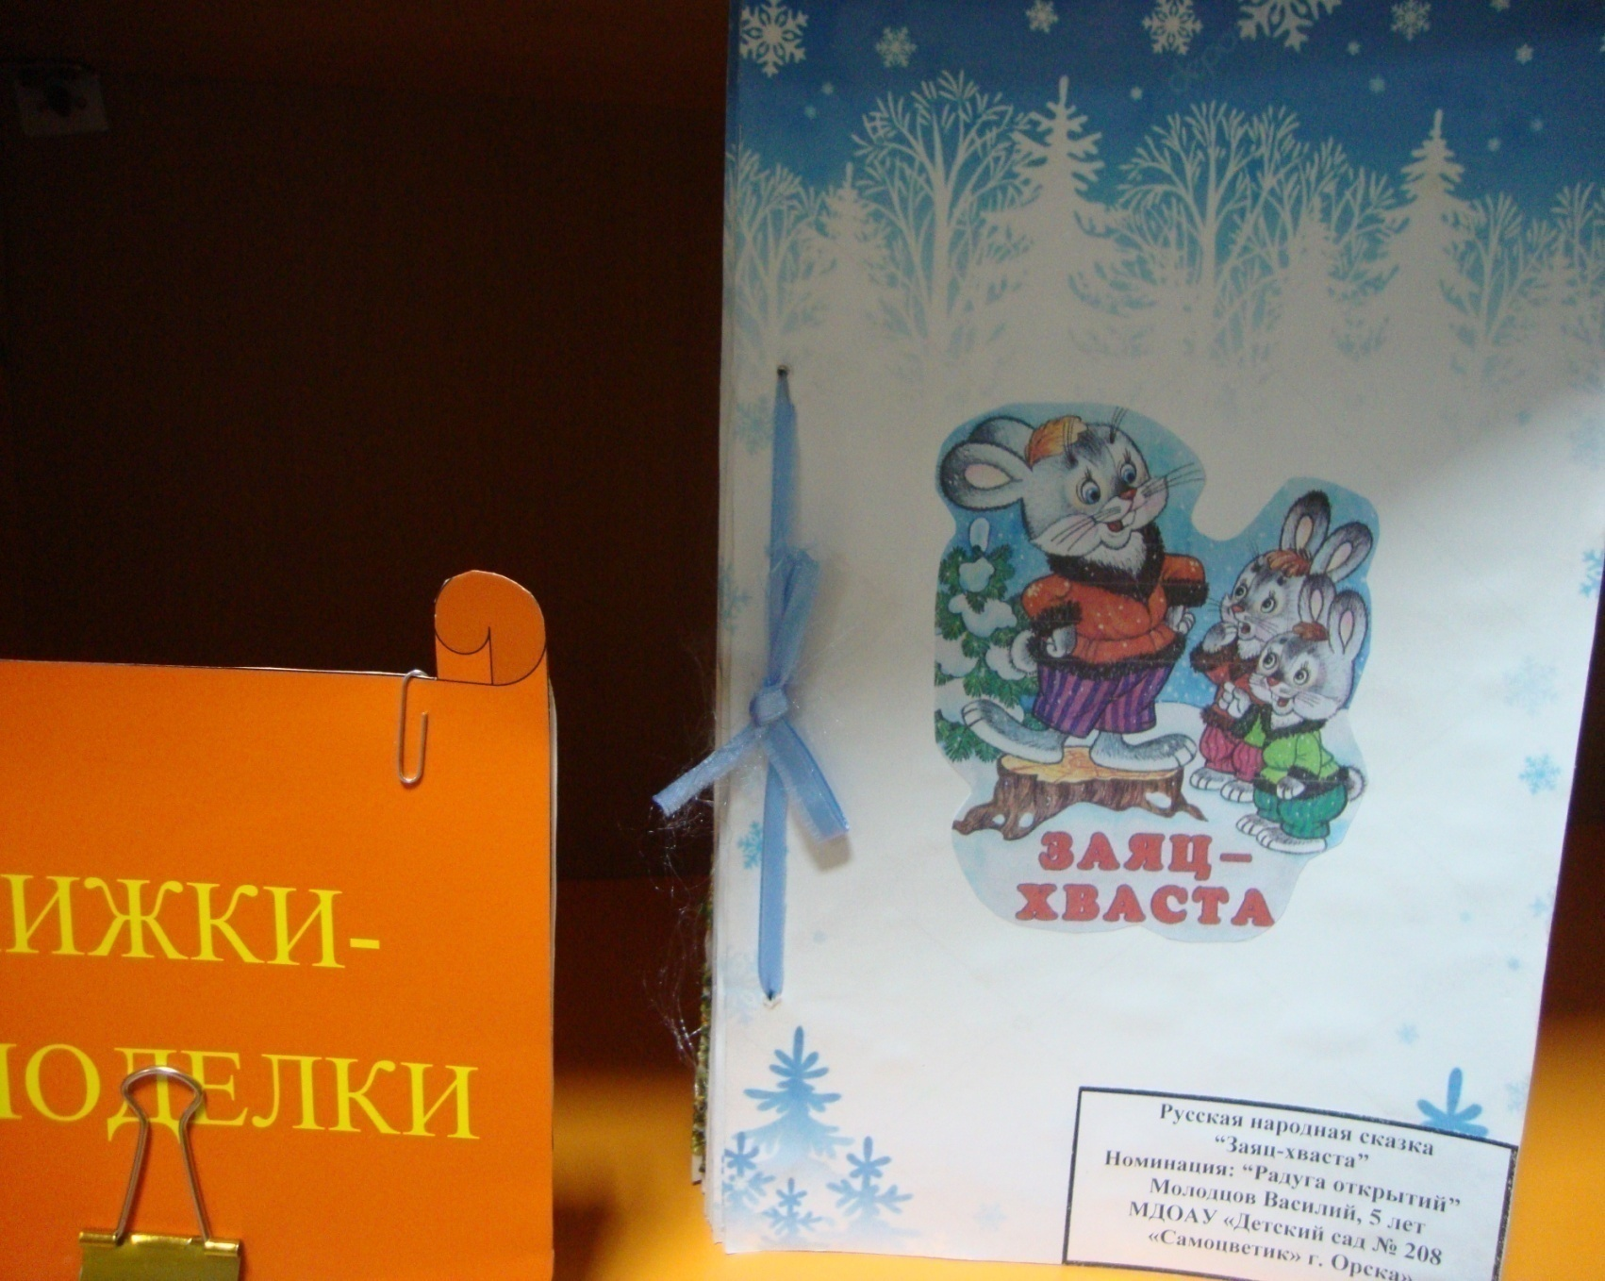
ВИДЫ КНИЖЕК- МАЛЫШЕК

Slide 12
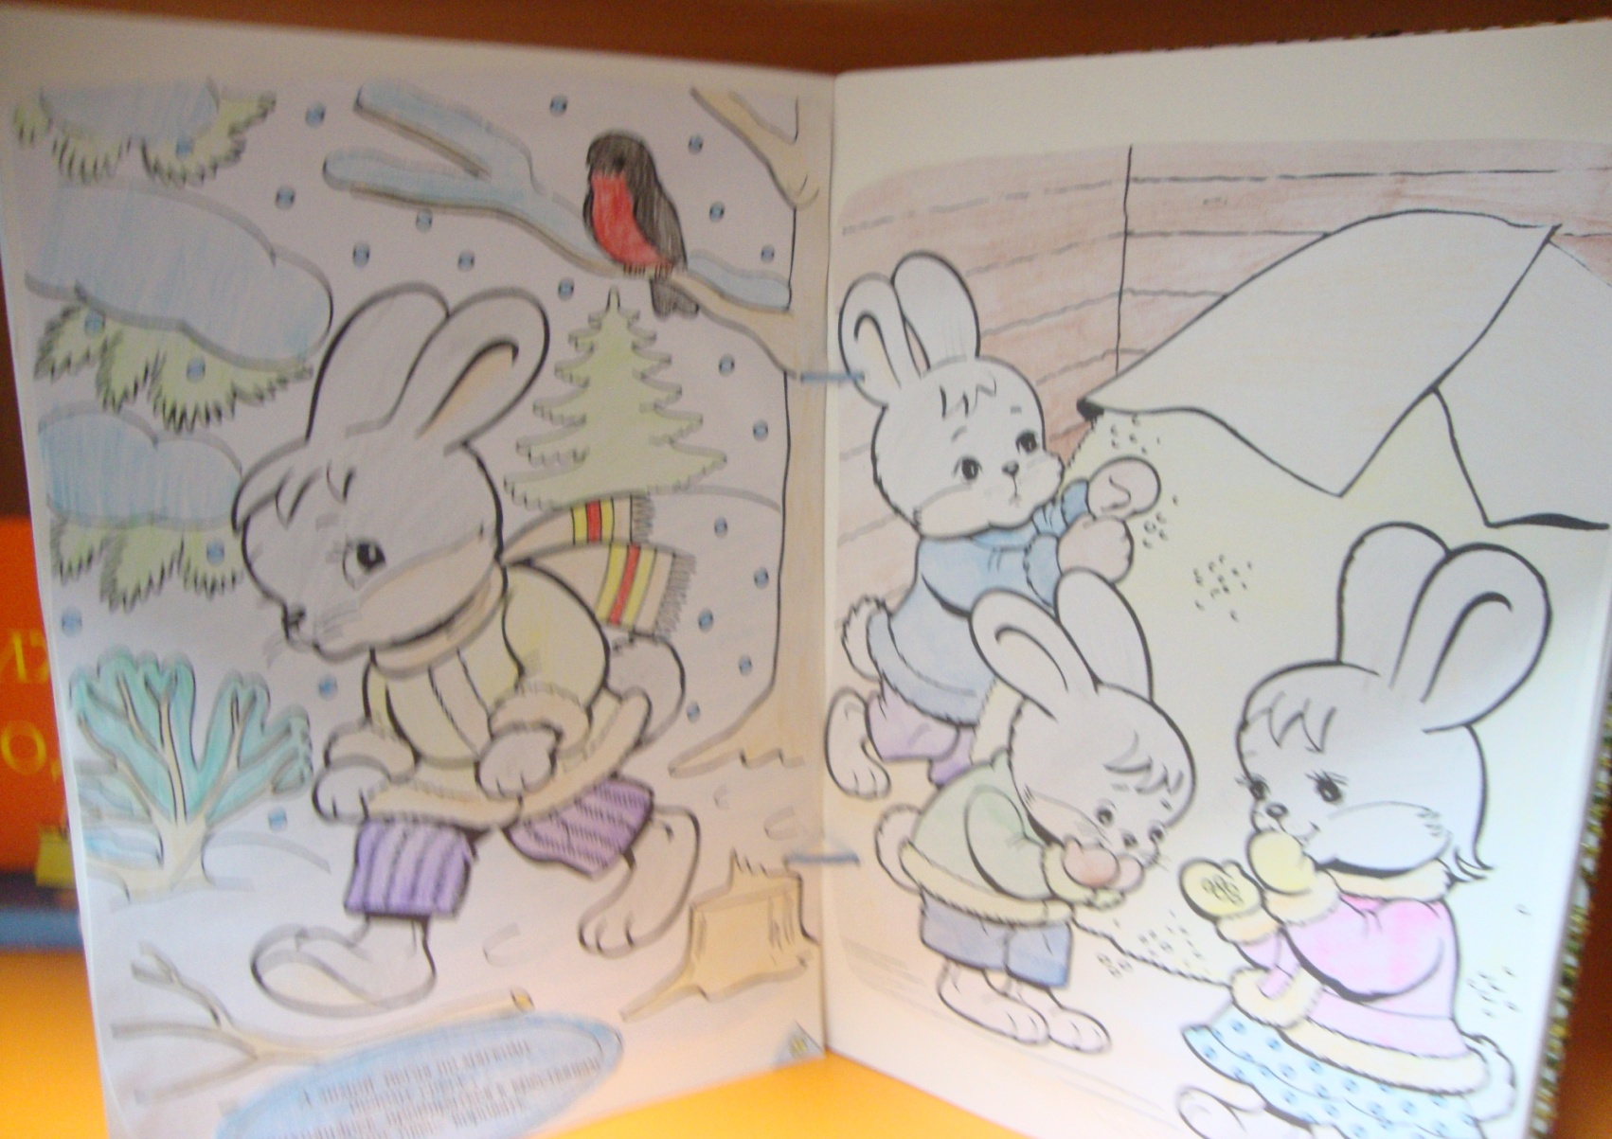
Книжка -раскраска
ВИДЫ КНИЖЕК- МАЛЫШЕК

Slide 13
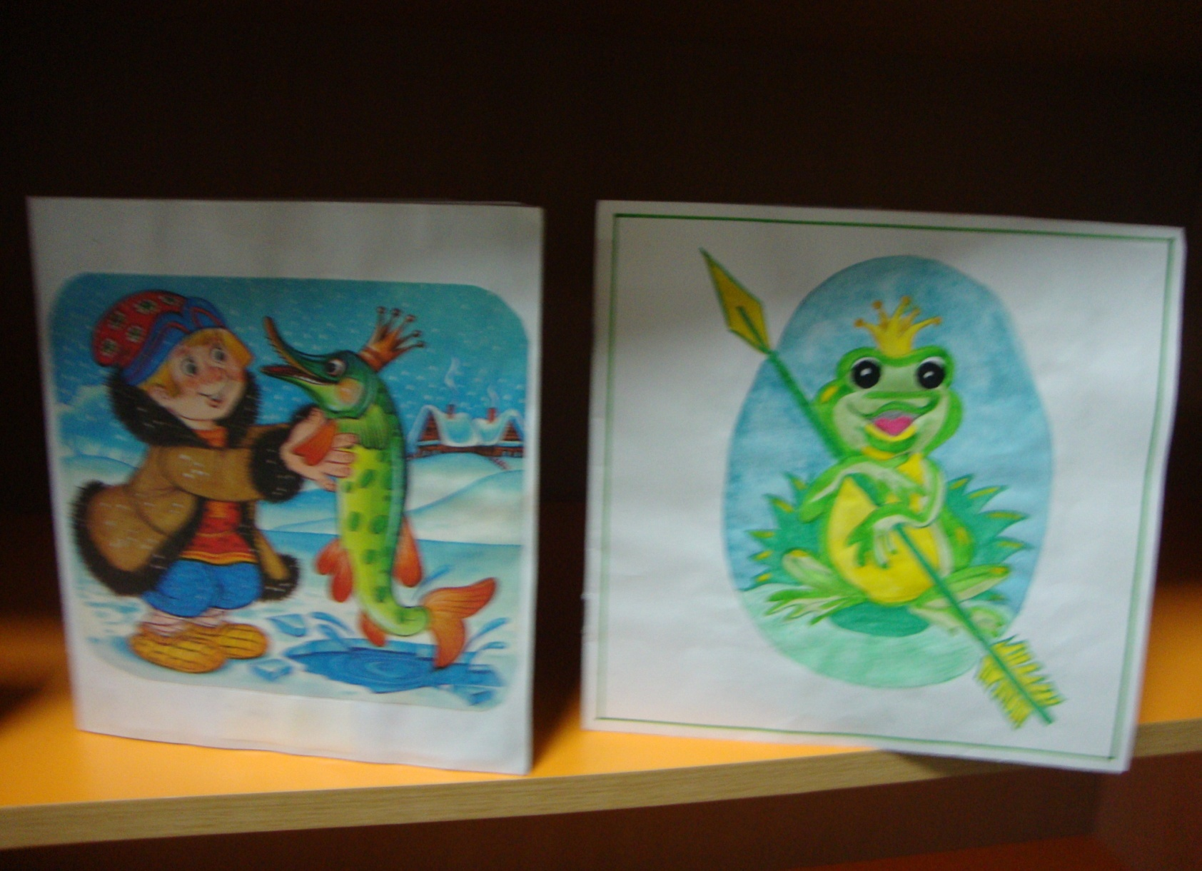
Книжки из бумаги
ВИДЫ КНИЖЕК- МАЛЫШЕК

Slide 14

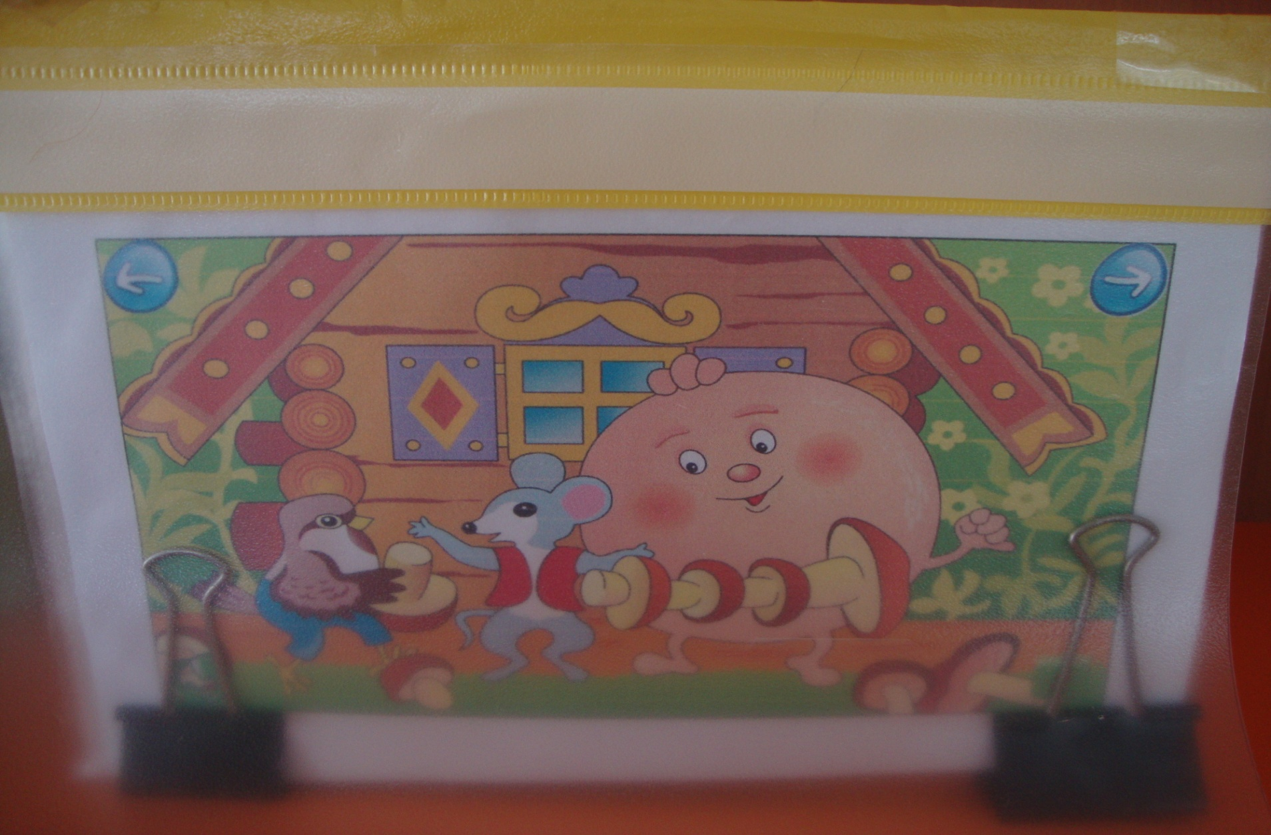
Книжка в файлах

Slide 15
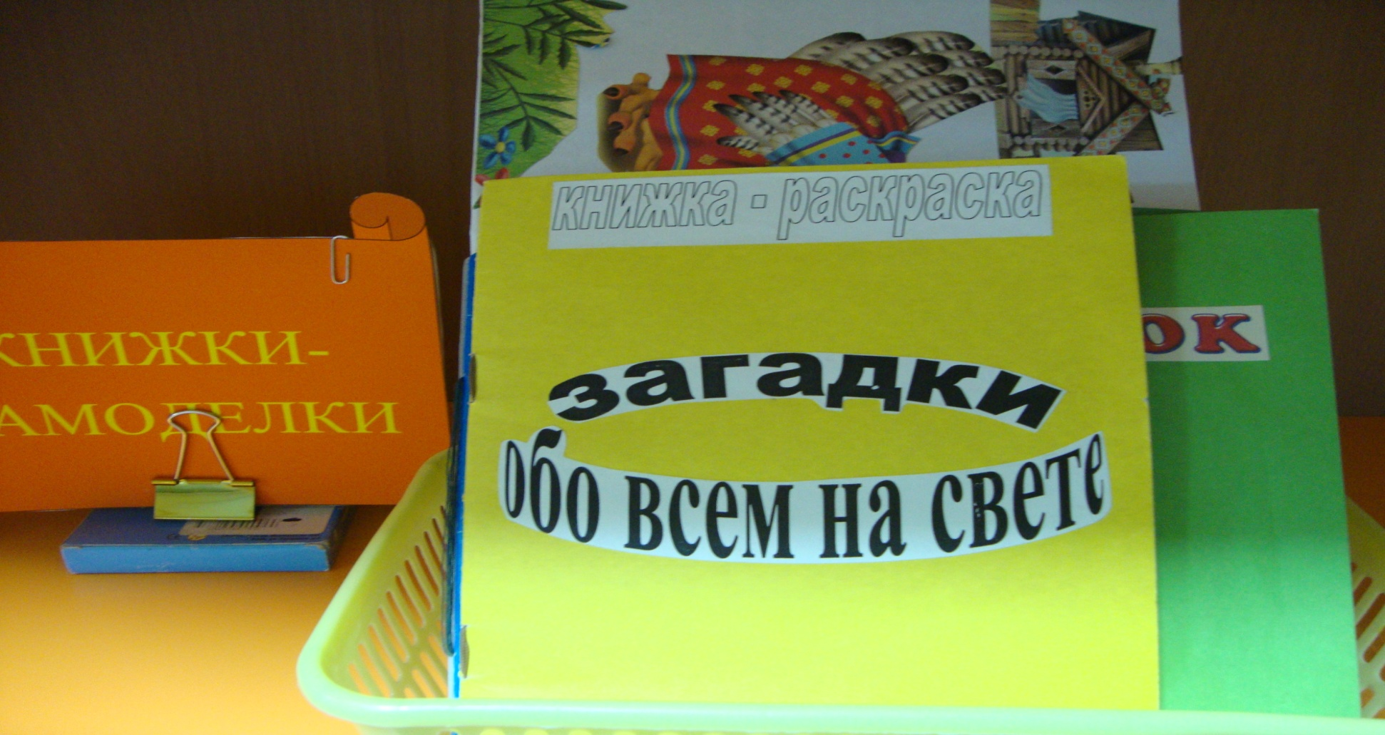
Книжка-загадка

Slide 16
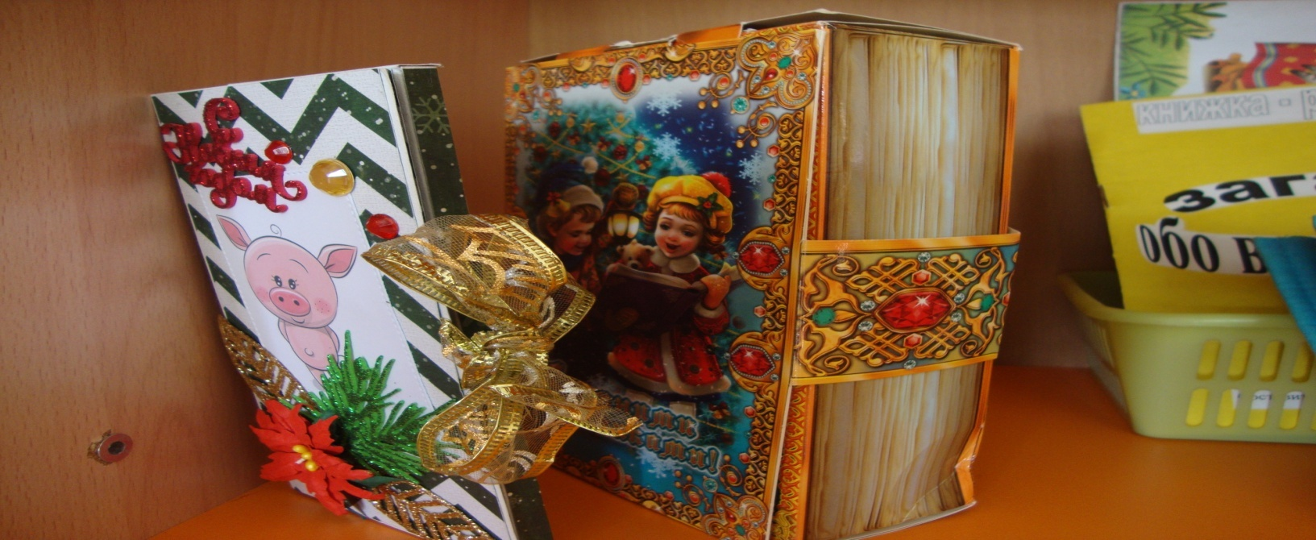
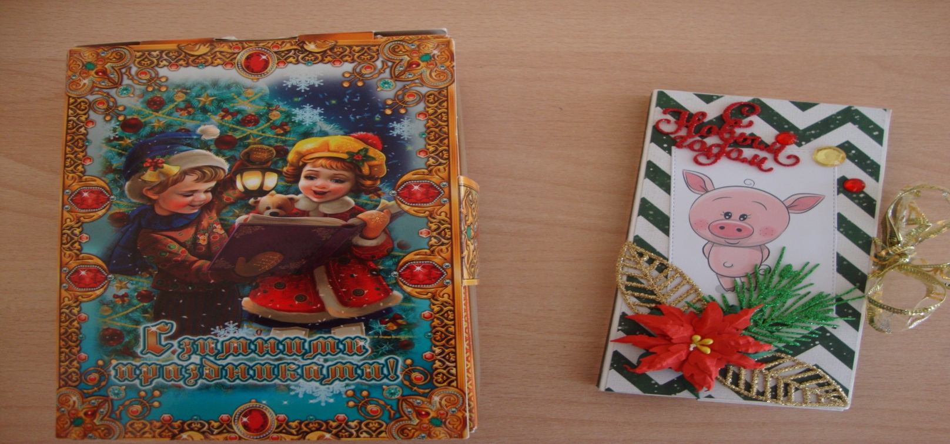
Книжки -коробки

Slide 17
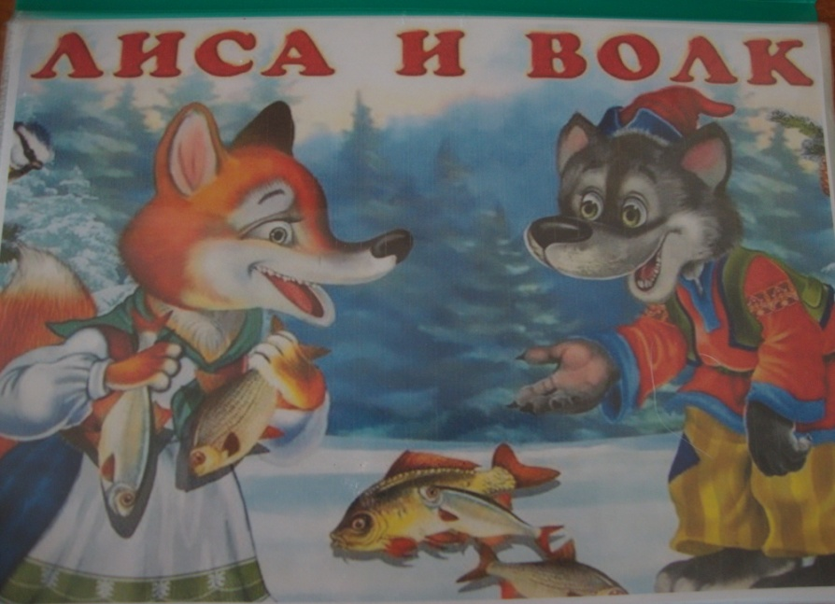
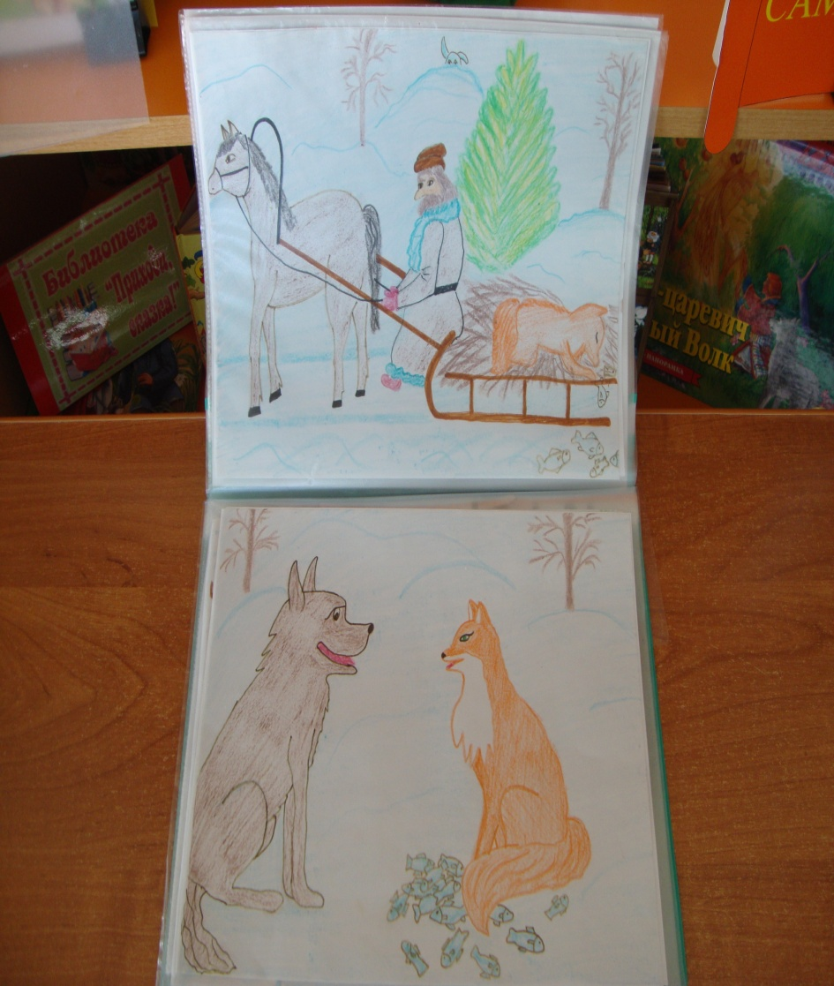
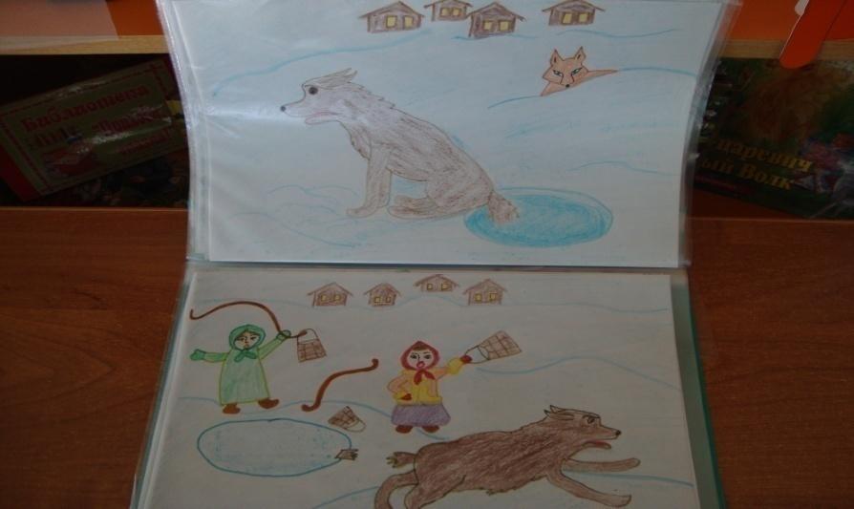
Книжки -рисунки

Slide 18
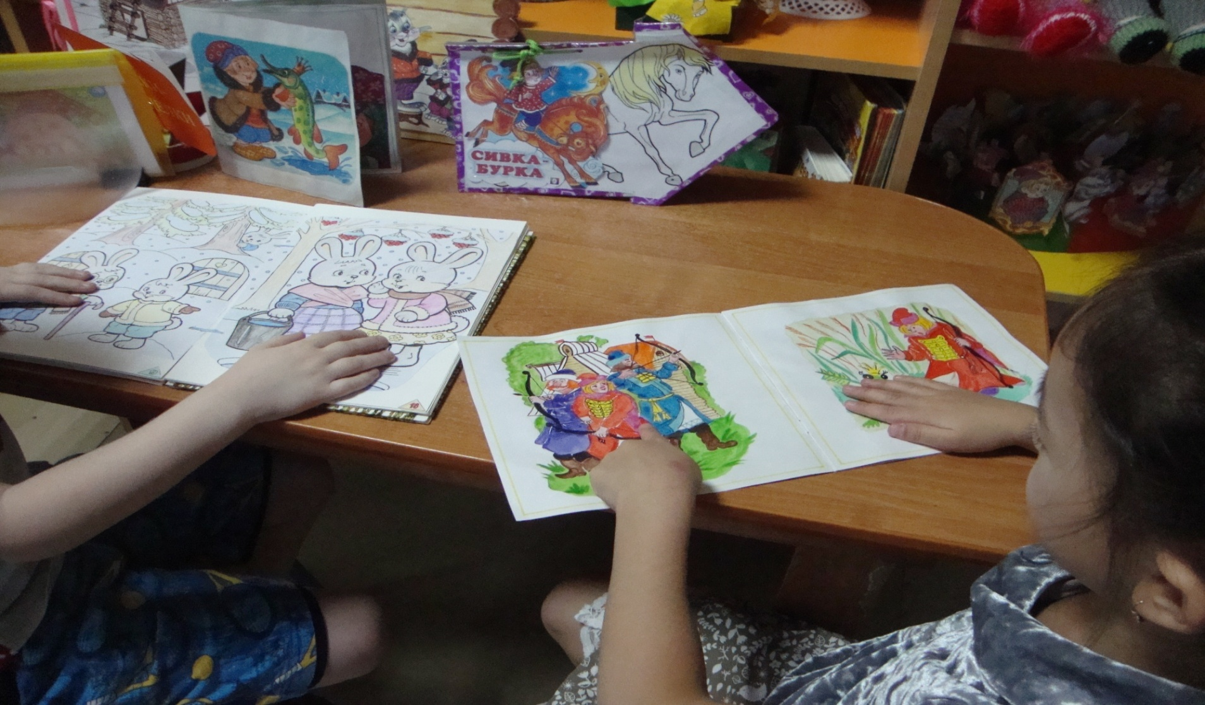
Для свободной деятельности детей предоставлены «Сказки- раскраски», «Книжки- самоделки»,

Slide 19
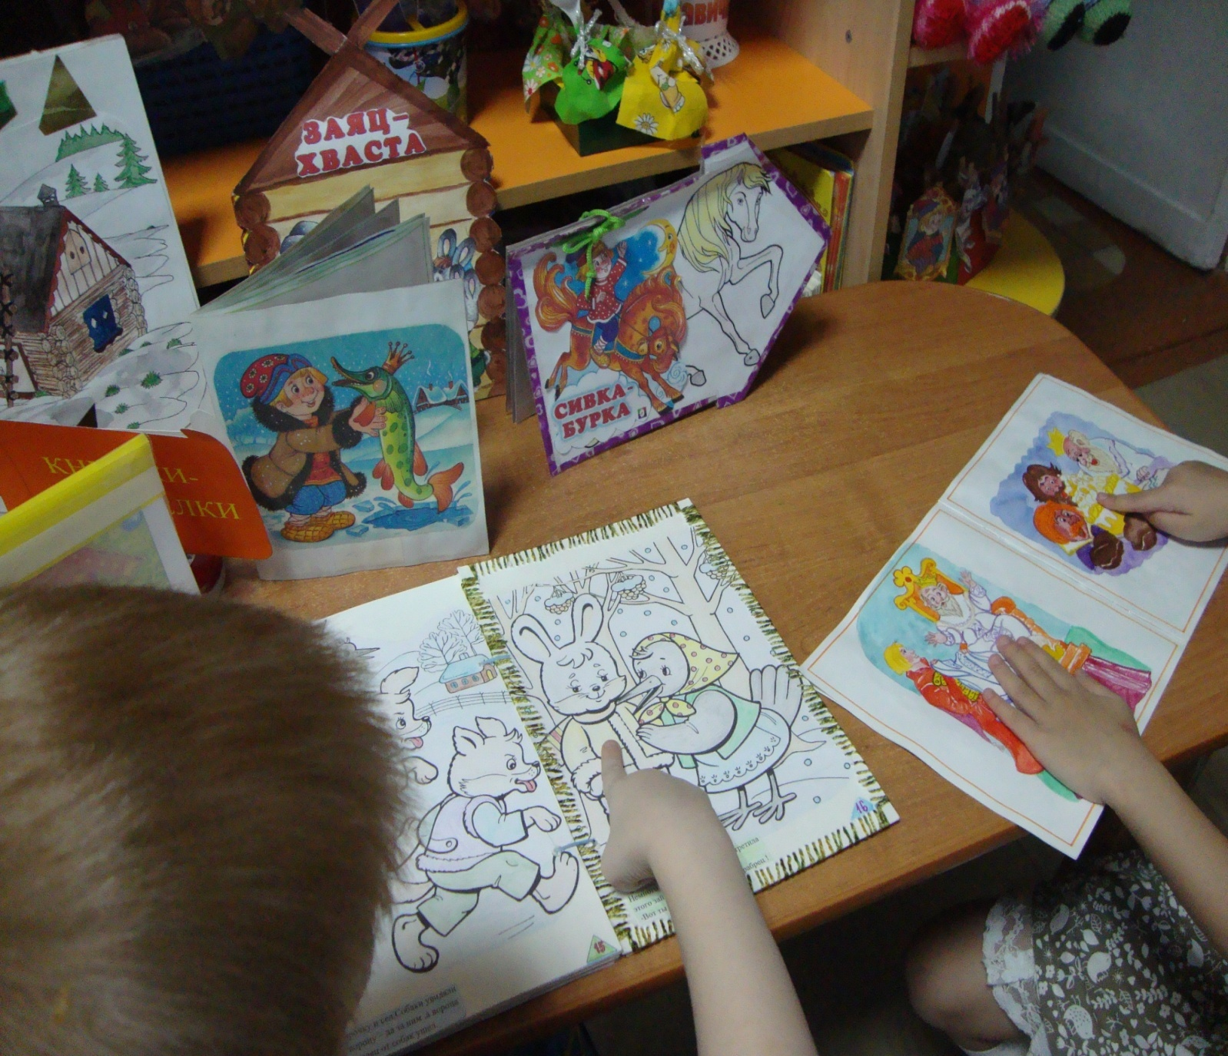

Slide 20
СПАСИБО ЗА ВНИМАНИЕ!

